Slide 1


Liaisons Chimiques
Filières : SMPC
Semestre : 2
A. U. : 2019/2020
Pr. BOUALY
Notes:
dahreddinesimo@gmail.com

Slide 2

I-2. Théorie de Gillespie ou théorie V.S.E.P.R.
I. La liaison covalente
Ronald Gillespie
En 1957, Ronald James Gillespie a proposé une méthode élémentaire de prévision de la géométrie des molécules simples, fondée sur l’utilisation des formules de Lewis. Cette méthode porte le nom de VSEPR -Valence shell electron pair repulsion ou répulsion des paires électroniques de valence.

Slide 3
I. La liaison covalente
L’idée de base est extrêmement simple : les doublets de liaison (simple ou multiple) vont s’organiser autour de l’atome central de façon à minimiser les interactions répulsives. Ils vont donc se distribuer en s’éloignant le plus possible les uns des autres, compte tenu de leur nombre.

Slide 4
I. La liaison covalente
A partir de la structure de Lewis d'une molécule, on détermine :
Le nombre m des atomes liés X, à atome A,
Le nombre n de paires non liantes E,
La formule type du composé est donc AX_{m}E_{n}
et sa géométrie dépend de l’arrangement des (m+n) paires électroniques.
On pose (m + n) = p.

Slide 5
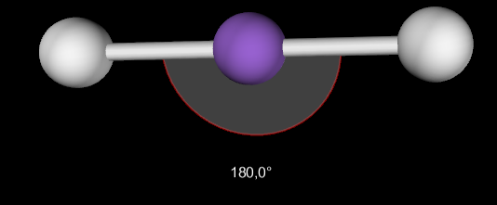
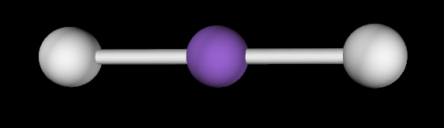
I. La liaison covalente
1- Si p = 2: AX₂
La géométrie | La géométrie de base
Linéaire | Linéaire
L'angle entre les deux liaisons est de 180°.
Exemple : BeCl₂
Cl
Be
Cl
la structure de Lewis d'une molécule BeCl₂ est :
Alors, la formule de la molécule BeCl₂ est de type AX₂
Donc la géométrie de BeCl₂ est linéaire.

Slide 6
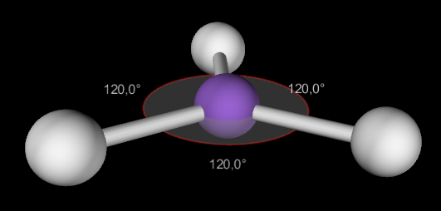
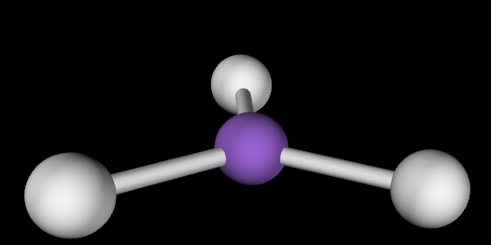
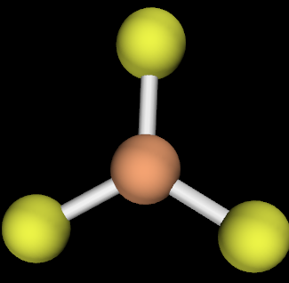
I. La liaison covalente
2- Si p = 3 : AX₃ et AX₂E
AX₃
La géométrie | La géométrie de base
Triangulaire | Triangulaire
L'angle entre les liaisons est de 120°.
Exemple : BF₃
F
B
F
la structure de Lewis d'une molécule BF₃ est :
F
Alors, la formule de la molécule BF₃ est de type AX₃
Donc la géométrie de BF₃ est triangulaire.

Slide 7
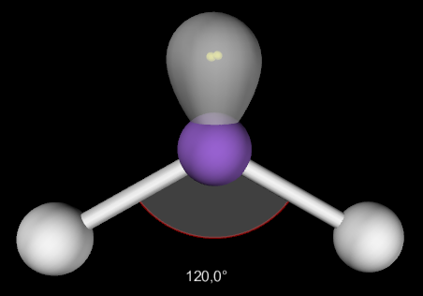
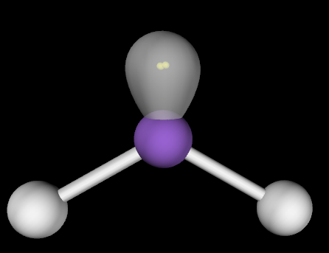
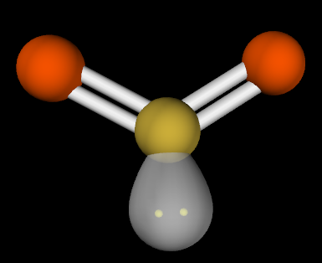
I. La liaison covalente
AX₂ E
La géométrie | La géométrie de base
Coudée | Triangulaire
L'angle entre les liaisons est de 120°.
Exemple : SO₂
la structure de Lewis d'une molécule SO₂ est :
O
S
O
Alors, la formule de la molécule SO₂ est de type AX₃E
Donc la géométrie de SO₂ est coudée.

Slide 8
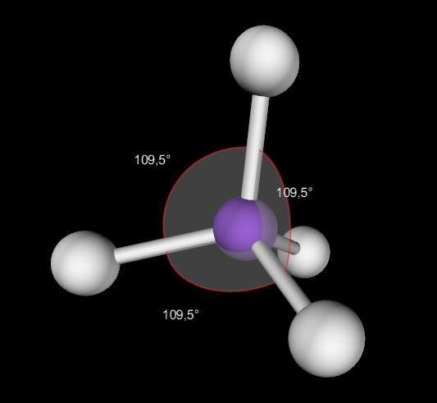
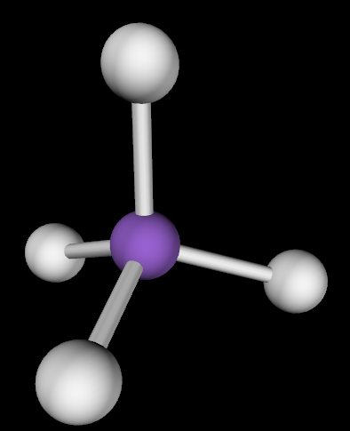
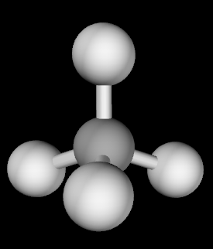
I. La liaison covalente
3- Si p = 4 : AX₄ , AX₃E et AX₂E₂
AX₄
La géométrie | La géométrie de base
Tétraédrique | Tétraédrique
L'angle entre les liaisons est de 109°.
H
Exemple : CH₄
H
C
H
La structure de Lewis d'une molécule CH₄ est :
H
Alors, la formule de la molécule CH₄ est de type AX₄
Donc la géométrie de CH₄ est Tétraédrique.

Slide 9
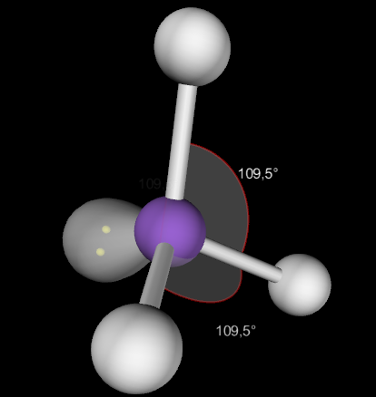
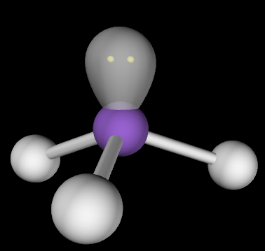
I. La liaison covalente
AX₃E
La géométrie | La géométrie de base
pyramidale | Tétraédrique
L'angle entre les liaisons est de 109°.
Exemple : NH₃
H
la structure de Lewis d'une molécule NH₃ est :
N
H
H
Alors, la formule de la molécule NH₃ est de type AX₃E
Donc la géométrie de NH₃ est pyramidale.

Slide 10
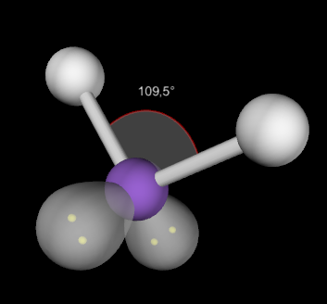
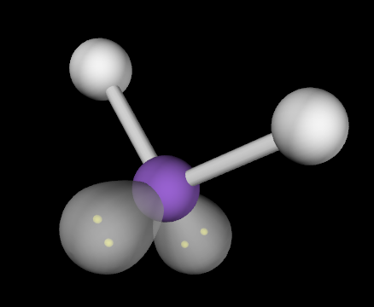
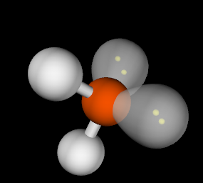
I. La liaison covalente
AX₂E₂
La géométrie | La géométrie de base
Coudée | Tétraédrique
L'angle entre les liaisons est de 109°.
Exemple : H₂O
H
O
H
la structure de Lewis d'une molécule H₂O est :
Alors, la formule de la molécule H₂O est de type AX₂E₂
Donc la géométrie de H₂O est coudée.

Slide 11
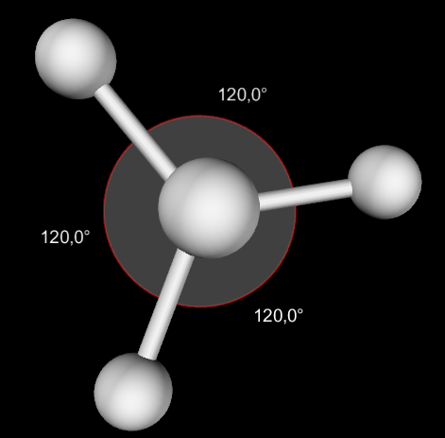
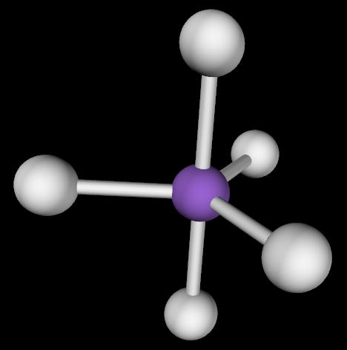
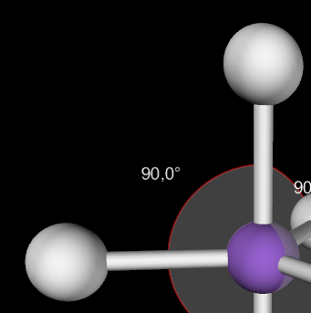
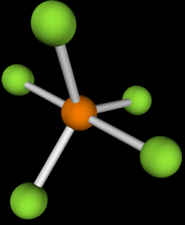
I. La liaison covalente
3- Si p = 5: AX₅ , AX₄E , AX₃E₂ et AX₂E₃
AX₅
La géométrie | La géométrie de base
bipyramide trigonale | bipyramide trigonale
Les angles entre les liaisons est de 120° et 90°.
Exemple : PCl₅
Cl
Cl
la structure de Lewis d'une molécule PCl₅ est :
P
Cl
Cl
Cl
Alors, la formule de la molécule PCl₅ est de type AX₅
Donc la géométrie de PCl₅ est bipyramide trigonale.

Slide 12
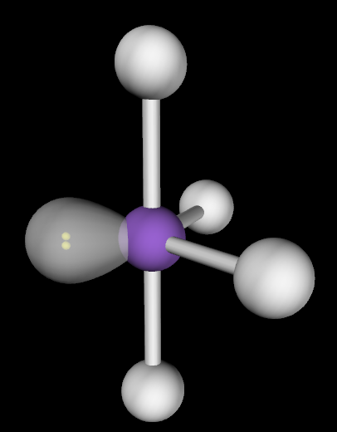
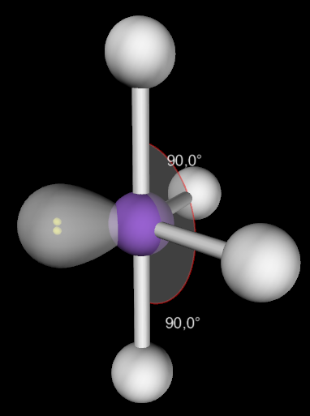
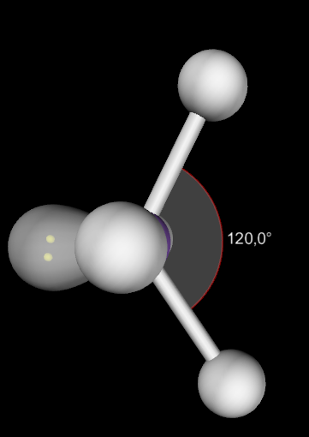
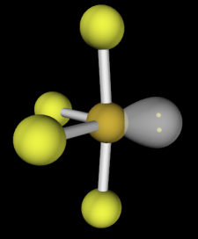
I. La liaison covalente
AX₄E
La géométrie | La géométrie de base
balançoire | Bipyramide trigonale
Les angles entre les liaisons est de 120° et 90°.
Cl
Exemple : SCl₄
S
Cl
La structure de Lewis d'une molécule SCl₄ est :
Cl
Cl
Alors, la formule de la molécule SCl₄ est de type AX₄E
Donc la géométrie de SCl₄ est balançoire.

Slide 13
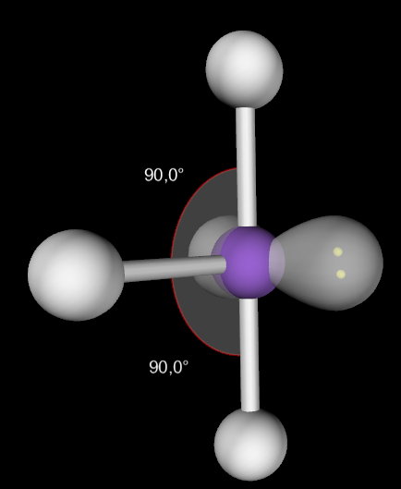
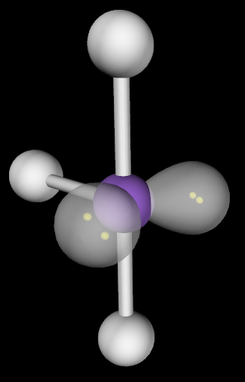
I. La liaison covalente
AX₃E ₂
La géométrie | La géométrie de base
Forme T | Bipyramide trigonale
L'angle entre les liaisons est de 90°.
F
Exemple : ClF₃
Cl
F
F
La structure de Lewis d'une molécule ClF₃ est :
Alors, la formule de la molécule ClF₃ est de type AX₃E₂
Donc la géométrie de ClF₃ est forme T.

Slide 14
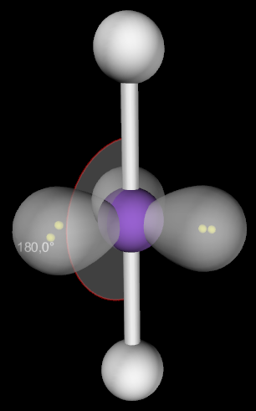
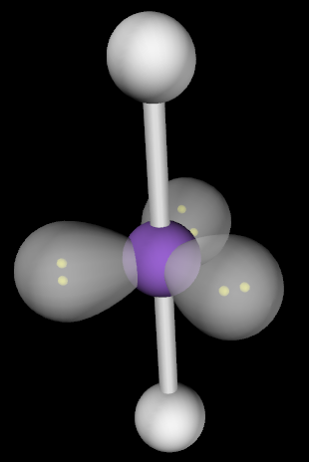
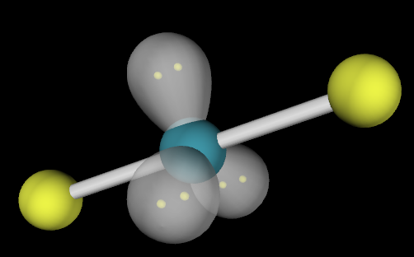
I. La liaison covalente
AX₂E ₃
La géométrie | La géométrie de base
linéaire | Bipyramide trigonale
L'angle entre les liaisons est de 180°.
Exemple : XeF₂
la structure de Lewis d'une molécule XeF₂ est :
Xe
F
F
Alors, la formule de la molécule ClF₃ est de type AX₂E₃
Donc la géométrie de XeF₂ est linéaire.

Slide 15
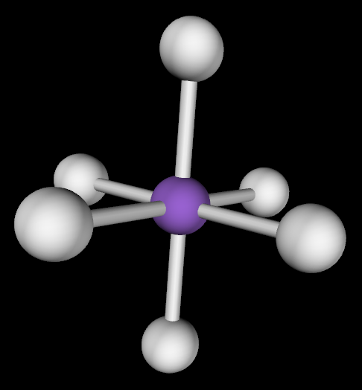
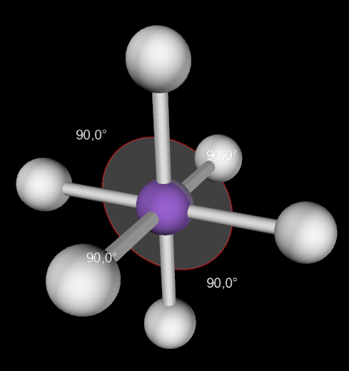
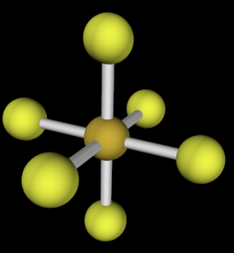
I. La liaison covalente
5- Si p = 6: AX₆ , AX₅E , AX₄E₂ , AX₃E₃ et AX₂E₄
AX₆
La géométrie | La géométrie de base
octaèdre | octaèdre
L'angle entre les liaisons est de 90°.
Cl
Cl
Exemple : SCl₆
la structure de Lewis d'une molécule SCl₆ est :
Cl
S
Cl
Cl
Cl
Alors, la formule de la molécule SCl₆ est de type AX₆
Donc la géométrie de SCl₆ est octaèdre.

Slide 16
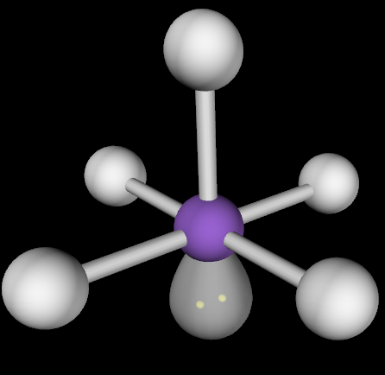
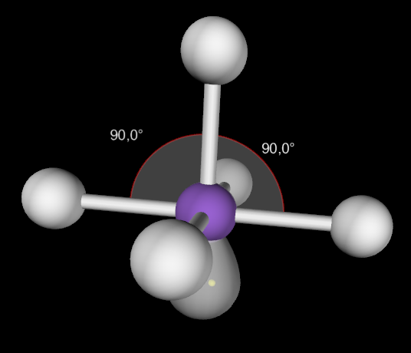
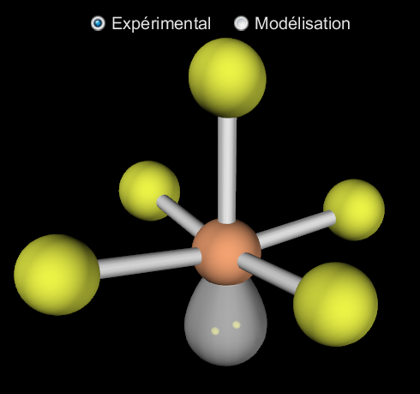
I. La liaison covalente
AX₅E
La géométrie | La géométrie de base
pyramide à base carrée | octaédrique
L'angle entre les liaisons est de 90°.
Exemple : BrF₅
F
F
la structure de Lewis d'une molécule BrF₅ est :
Br
F
F
F
Alors, la formule de la molécule BrF₅ est de type AX₅
Donc la géométrie de BrF₅ est pyramide à base carrée.

Slide 17
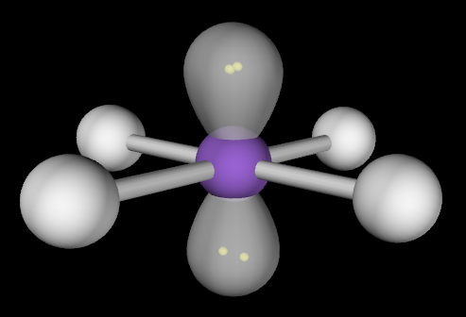
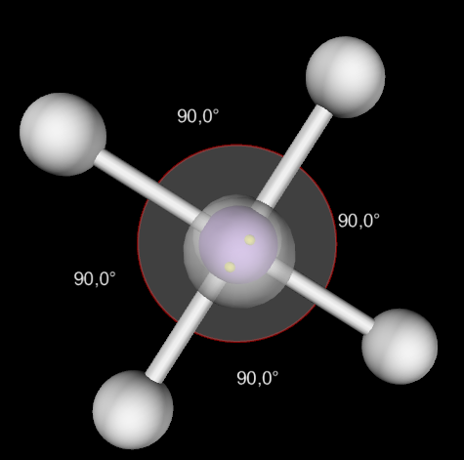
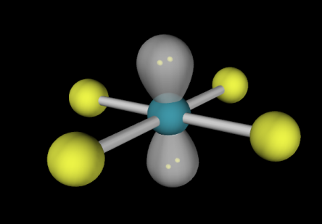
I. La liaison covalente
AX₄E₂
La géométrie | La géométrie de base
carrée | octaédrique
L'angle entre les liaisons est de 90°.
F
F
Exemple : XeF₄
Xe
La structure de Lewis d'une molécule XeF₄ est :
F
F
Alors, la formule de la molécule XeF₄ est de type AX₅E₂
Donc la géométrie de XeF₄ est carrée.

Slide 18
I-3. Polarité et moment dipolaire
I. La liaison covalente
a- La polarité
Soit une liaison A-B de, si l’atome A est moins électronégatif que B le nuage électronique est déplacé vers B. Alors On dit que la liaison A-B est polaire ou polarisée.
La liaison n’est pas 100% covalente même si les électronégativités sont proches.

Slide 19
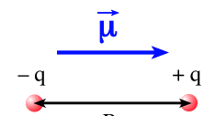
I. La liaison covalente
b-Moment dipolaire
Soit une liaison A-B polaire et de longueur d. Cette liaison est équivalente à un dipôle électrique formé de deux charge +q sur A et -q sur B.
Un dipôle est caractérisé par:
son vecteur moment dipolaire orienté du moins vers le plus.
son moment dipolaire :
B
d
A
μ = q x d
Debye (D )
q : en Coulomb d : en mètre. 1D = 3,336 10 ⁻³⁰ C.m

Slide 20
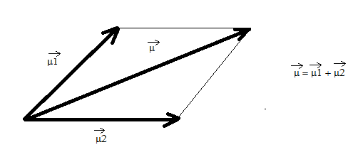
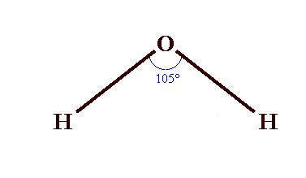
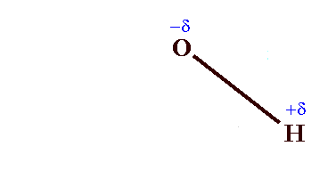
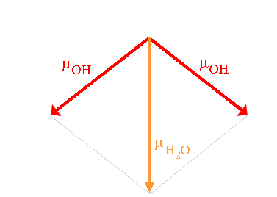
I. La liaison covalente
Le moment dipolaire d’une molécule peut être considéré comme la somme vectorielle des moments dipolaire des différentes liaisons:
Exemple : H₂O
Théorème de Pythagore généralisé dans le triangle jaune
μ(H₂O) ² = μ(OH)² + μ(OH)² -2 μ(OH) μ(OH) Cos(180-105)
Cos (180-α)= -Cos (α)
μ(H₂O) ² = 2 μ(OH)² + 2 μ(OH) ² Cos(105)
μ(H₂O) ² = 2 μ(OH)² (1+ Cos(105))
μ(H₂O) ² = 2 μ(OH)² (2 Cos(105/2) ²)
μ(H₂O) ² = 4 μ(OH)² Cos(105/2) ²
μ(H₂O) = 2 μ(OH) Cos(105/2)
180-105°

Slide 21
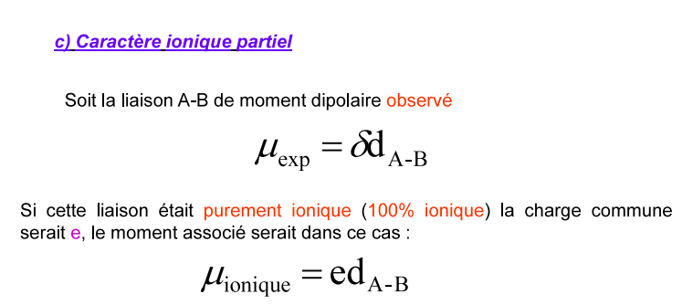
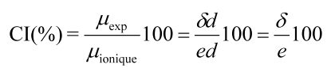
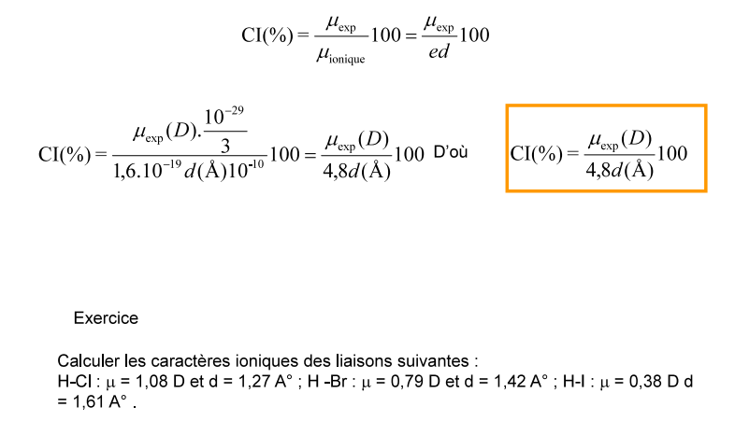
I. La liaison covalente
c-Caractère ionique partiel
Soit la liaison A—B de moment dipolaire observé:
Si cette liaison était purement ionique (100% ionique) la charge commune serait e, le moment associé serait dans ce cas :
On définit le caractère ionique partiel d’une liaison par:
Ou bien
Alors
Et puisque, e= 1,6 10-19 C et 1D = 3,336 10 ⁻³⁰ C.m

Slide 22
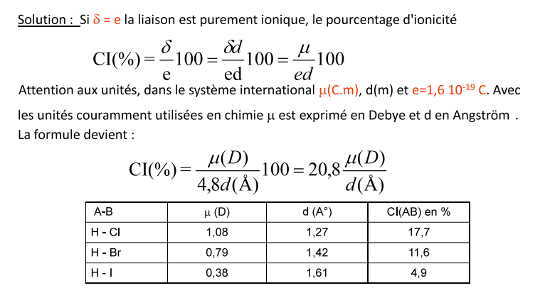
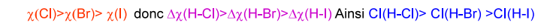
I. La liaison covalente
Exercice: Calculer les caractères ioniques des liaisons A-B suivantes:
Solution :
On a
Alors
Le pourcentage d’ionicité est directement relié à l’écart des électronégativités, plus la différence d’électronégativité des atomes liés est importante plus le pourcentage d’ionicité est élevé:

Slide 23
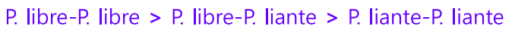
I-4. Variation des grandeurs moléculaires
I. La liaison covalente
Les paramètres géométriques et physico-chimiques des molécules qui diffèrent par l’atome central ou par un ou plusieurs atomes périphériques dépendent principalement des différences d’électronégativités, du nombre de paires libres présentes sur l’atome central etc.…
Toute fois le facteur répulsion entre paires d’électrons est le plus déterminant. Cette répulsion décroit dans l’ordre suivant:

Slide 24
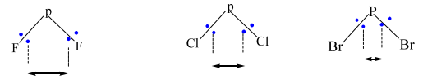
I. La liaison covalente
Evolution de l’angle X-A-X
Cet angle dépend de la distance qui sépare les deux doublets assurant les deux liaisons. Cette distance dépend de la différence d’électronégativité Δχ = χ_{A}- χ_{x}
L’angle X-A-X diminue quand l’électronégativité de X augmente
F-P-F < Cl-P-Cl < Br-P-Br < I-P-I car χ_{F} > χ_{Cl} > χ_{Br} > χ_{I}

Slide 25
I. La liaison covalente
l’angle X-A-X augmente quand l’électronégativité de l’atome central A augmente :
H-O-H > H-S-H > H-Se-H (χ_{O}> χ_{S}> χ_{Se} )
l’angle X-A-X diminue avec le nombre de paires libres sur l’atome central A. La répulsion paire libre- paire liante est plus forte que la répulsion paire liante-paire liante
H-C-H > H-N-H > H-O-H (χ_{O}> χ_{S}> χ_{Se} )
0 paire libre
1 paire libre
2 paires libres

Slide 26

I. La liaison covalente
Evolution du moment dipolaire
Le moment dipolaire d’une liaison augment avec la différence de l’électronégativité entre l’atome central et l’atome périphérique.
Exemples

